Slide 1
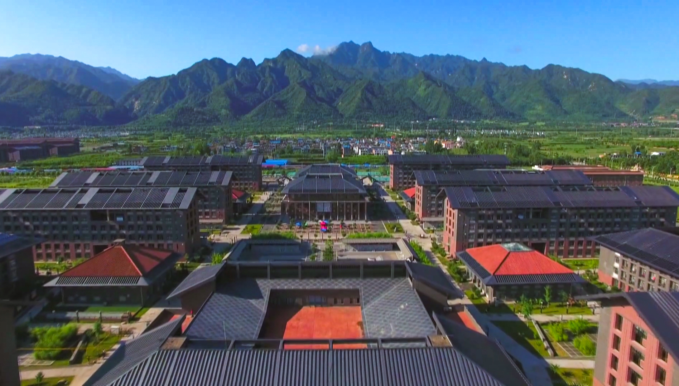

Oral Presentation
Niu Luyu
Xi’an, Shaanxi
Xi'an university of Arch & Tech
Notes:
Hello professor Yang, This is my oral xxx

Slide 2
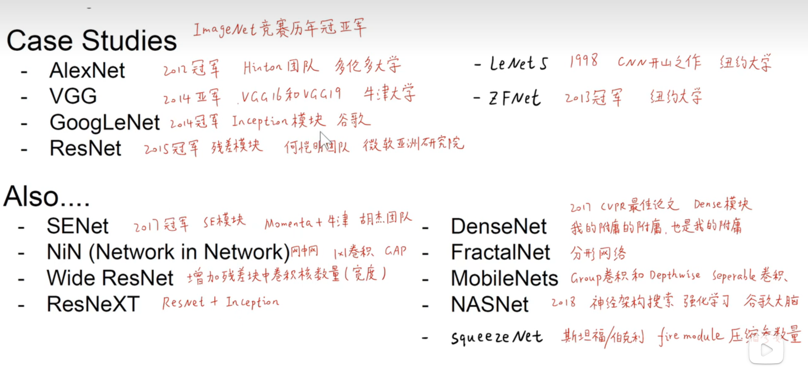
Lenet 准确率比不上后面，参数效率，参数量一般。后面的都是根据AleNet的基础上进化的。
为整个计算机dl奠定基础。

Slide 3
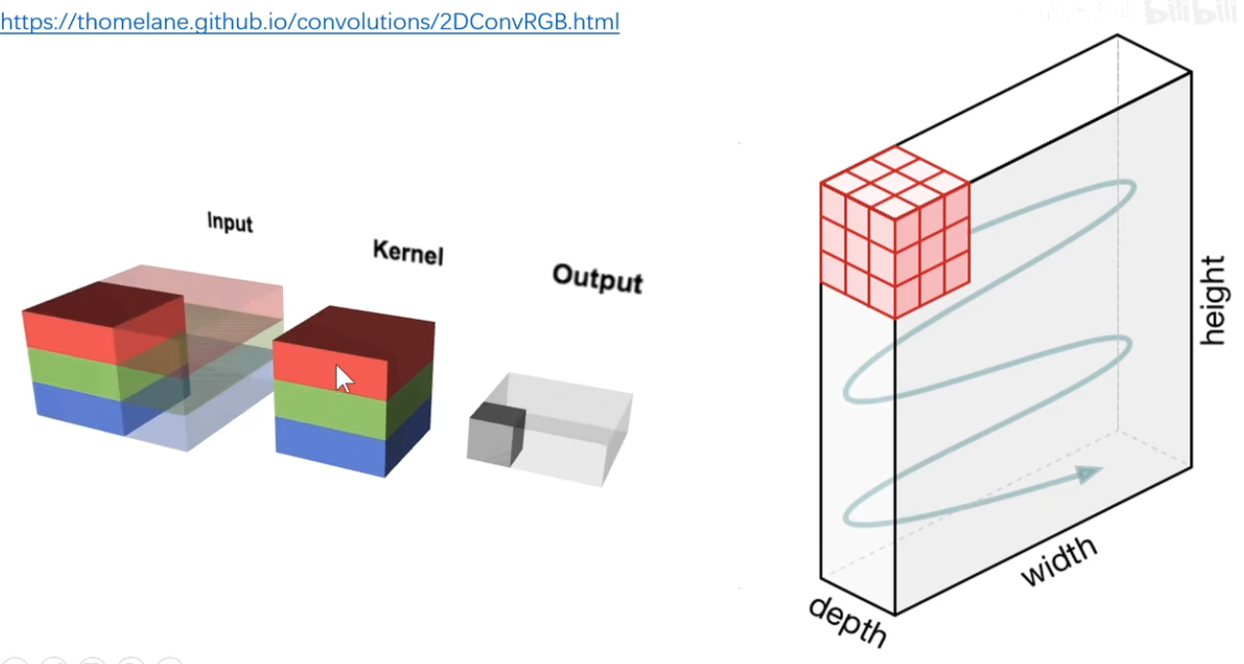
Feature map
3D卷积核滑动生成Feature map 生成多个feature map传给下一行

Slide 4
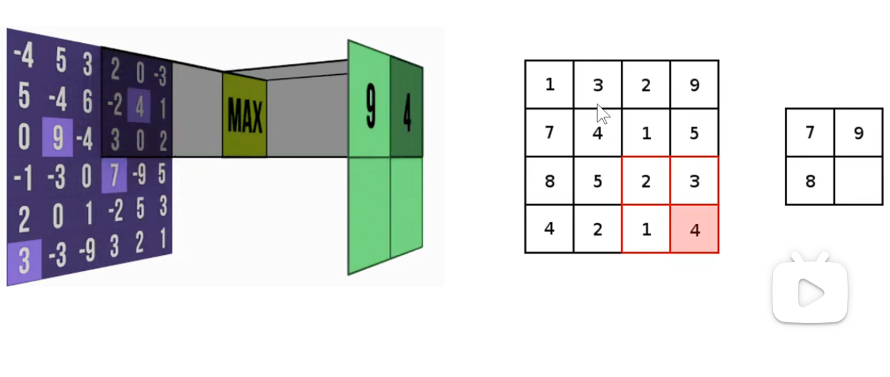
池化

Slide 5
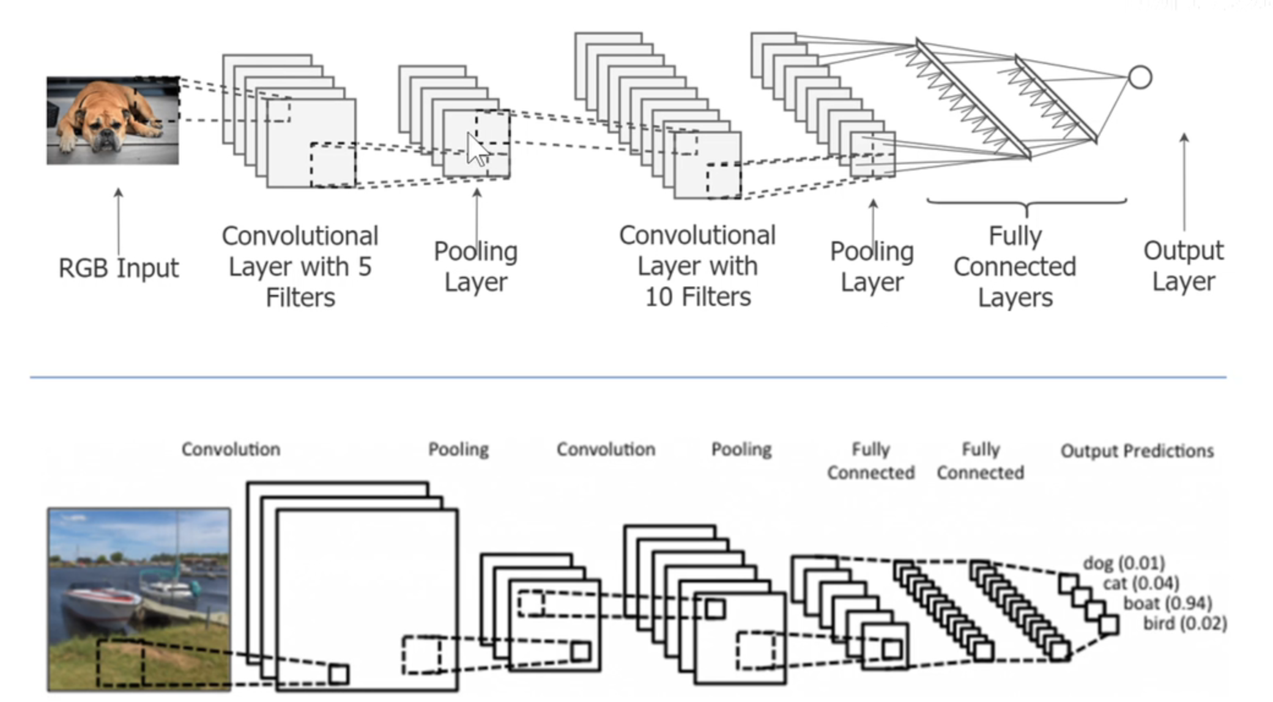
卷积提取图像特征 全连接层投票

Slide 6
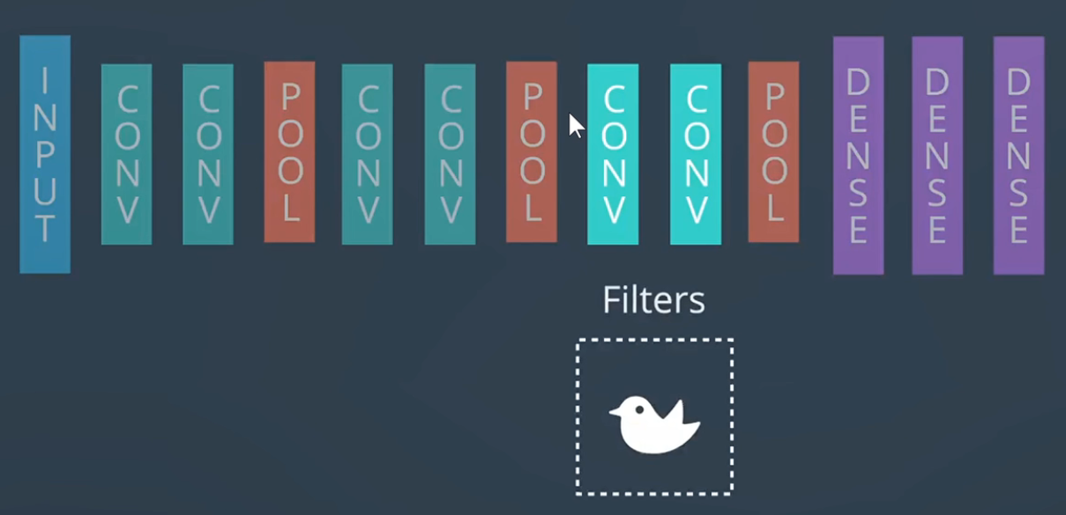
底层 边缘，颜色 中层 越来越高级

Slide 7
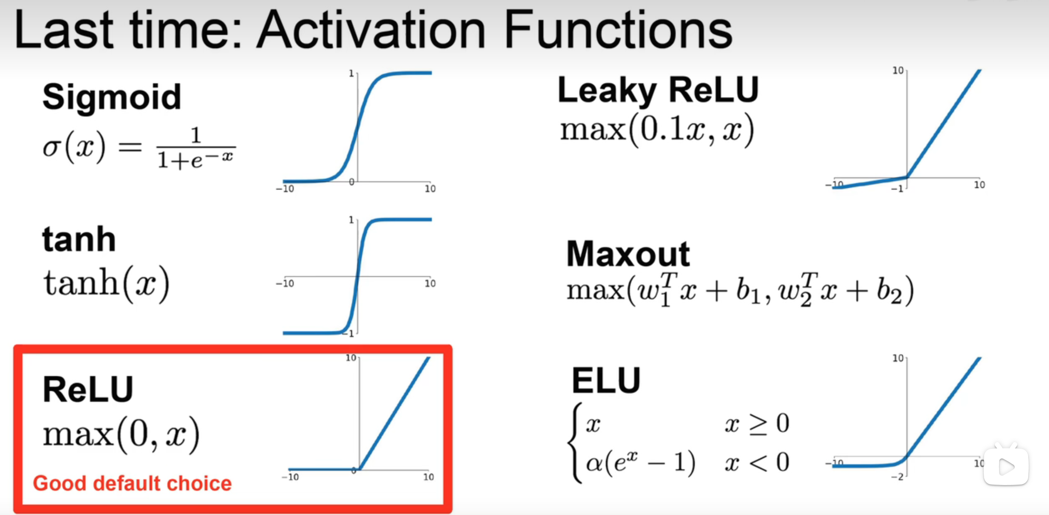
创新点：ReLU激活函数 非线性分类
传统 饱和 局限在小区域 不能变化 梯度消失 影响效率

Slide 8
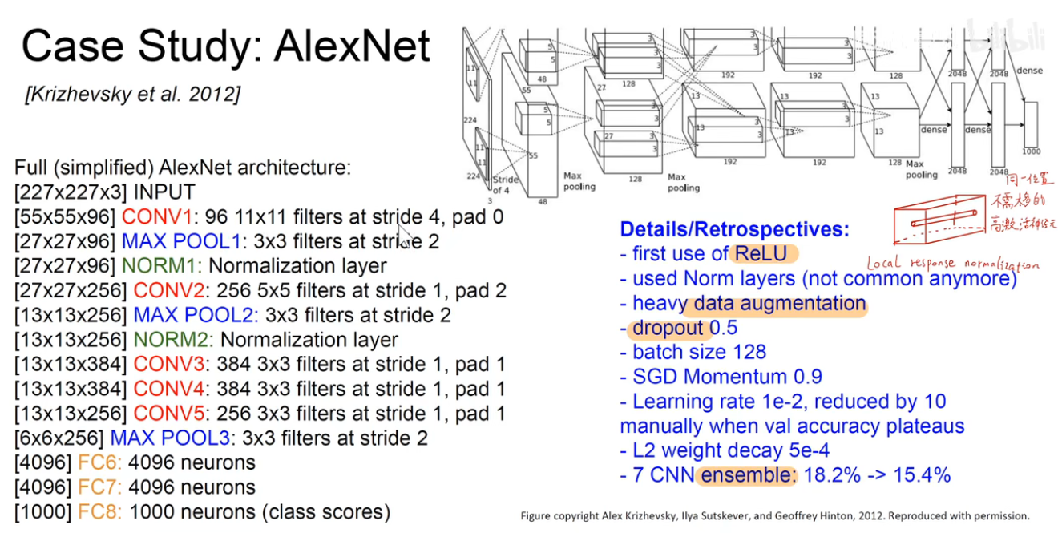
卷积层的个数，大小，stride大小，步长大小 []是feature map的尺寸与维度

Slide 9
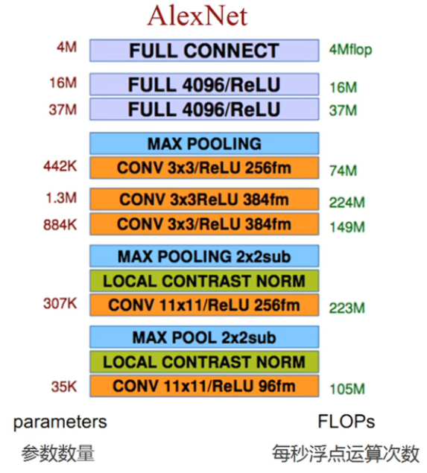

Slide 10
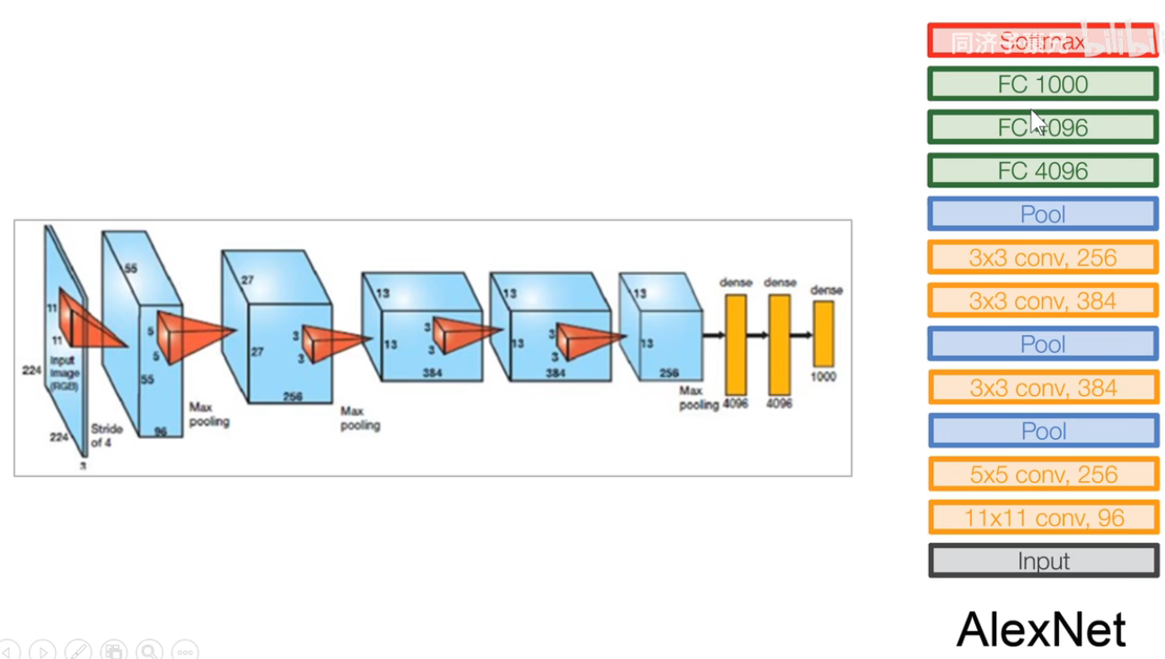
5个卷积层，3个全连接层 = 8个自己学习特征的层

Slide 11
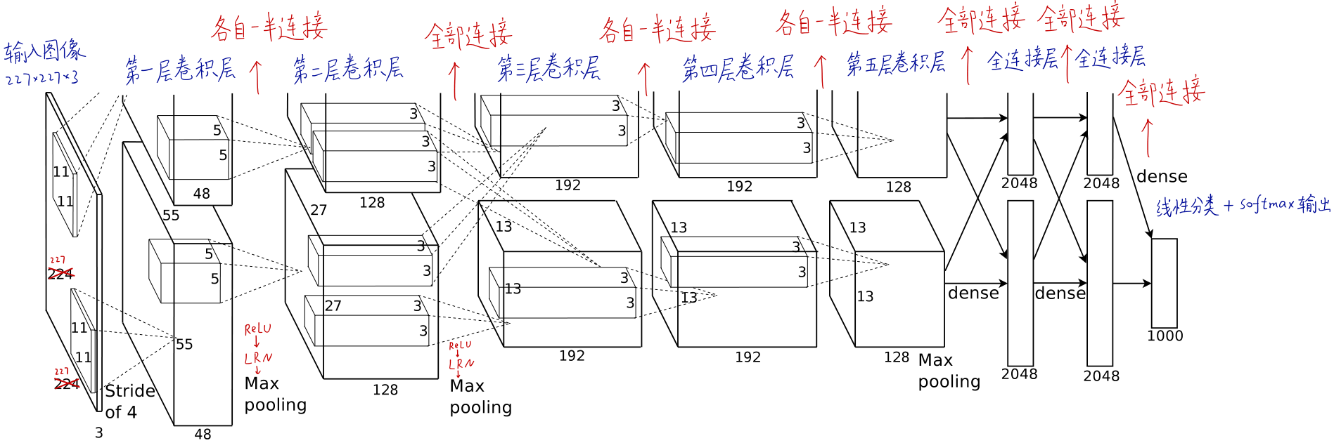

Slide 12
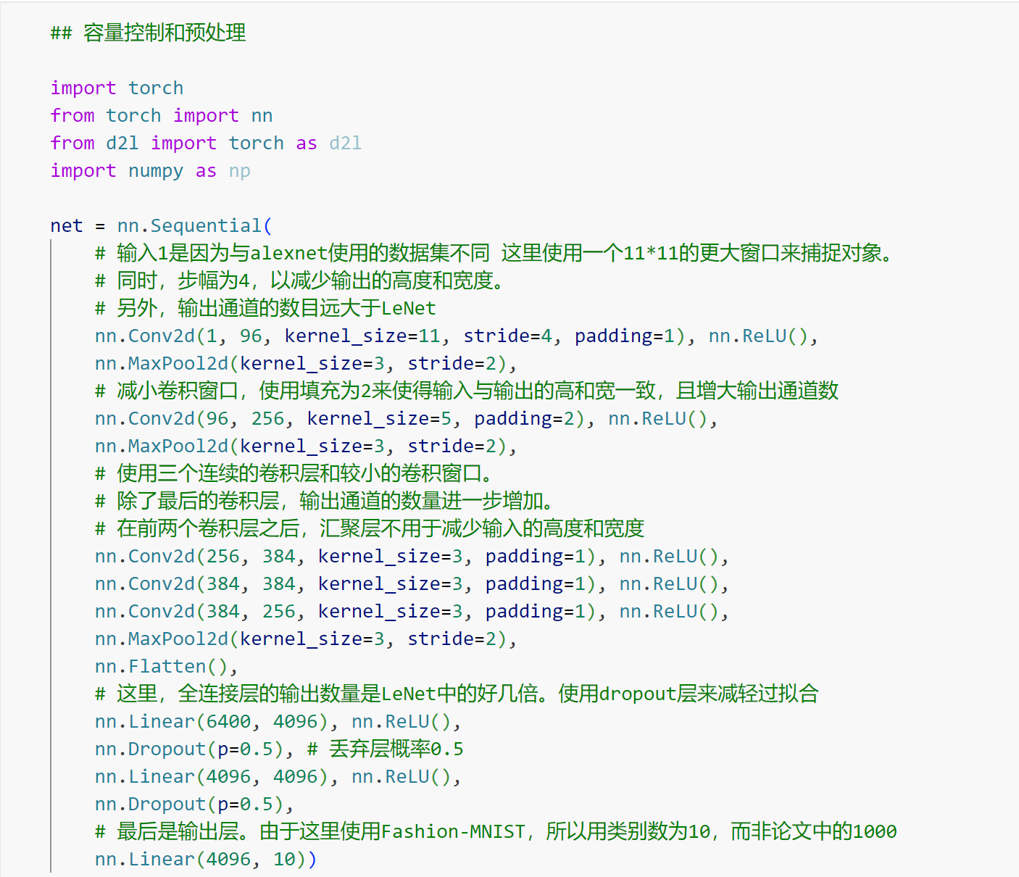

Slide 13
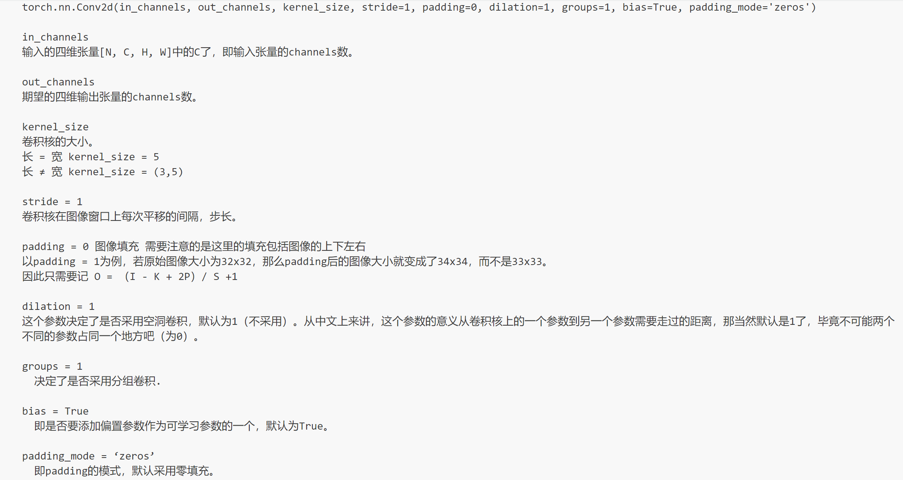

Slide 14
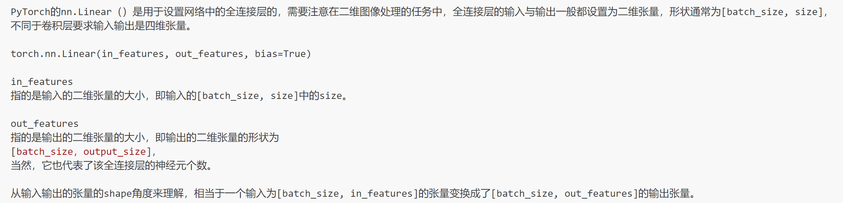

Slide 15
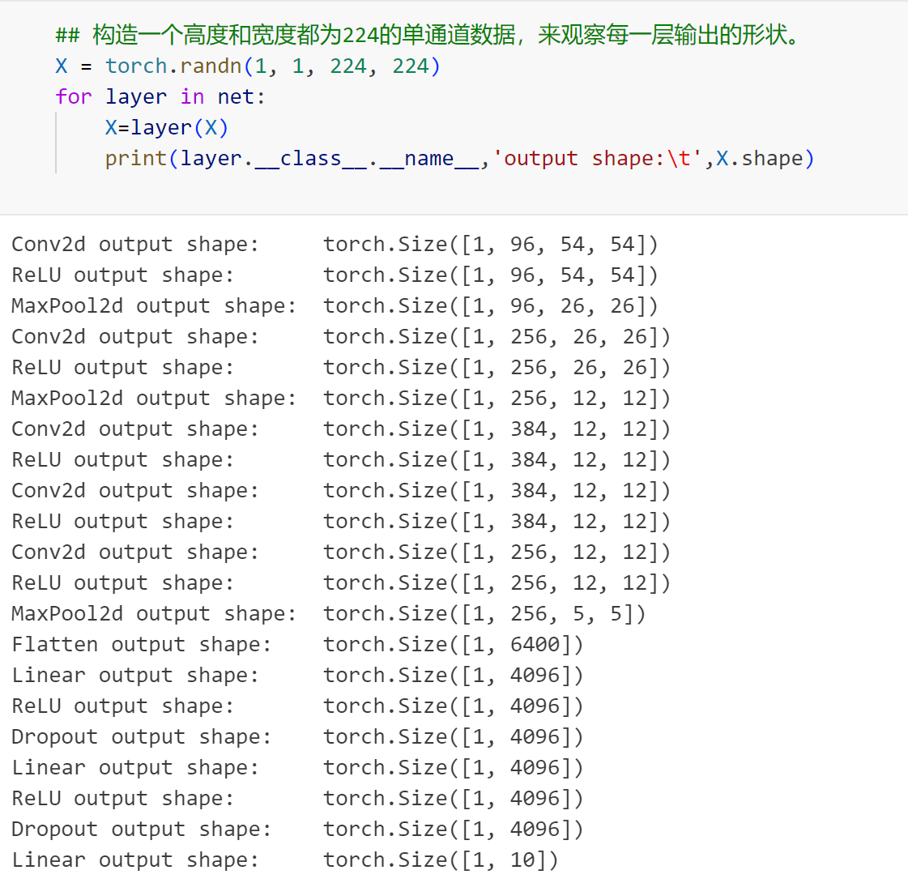

Slide 16
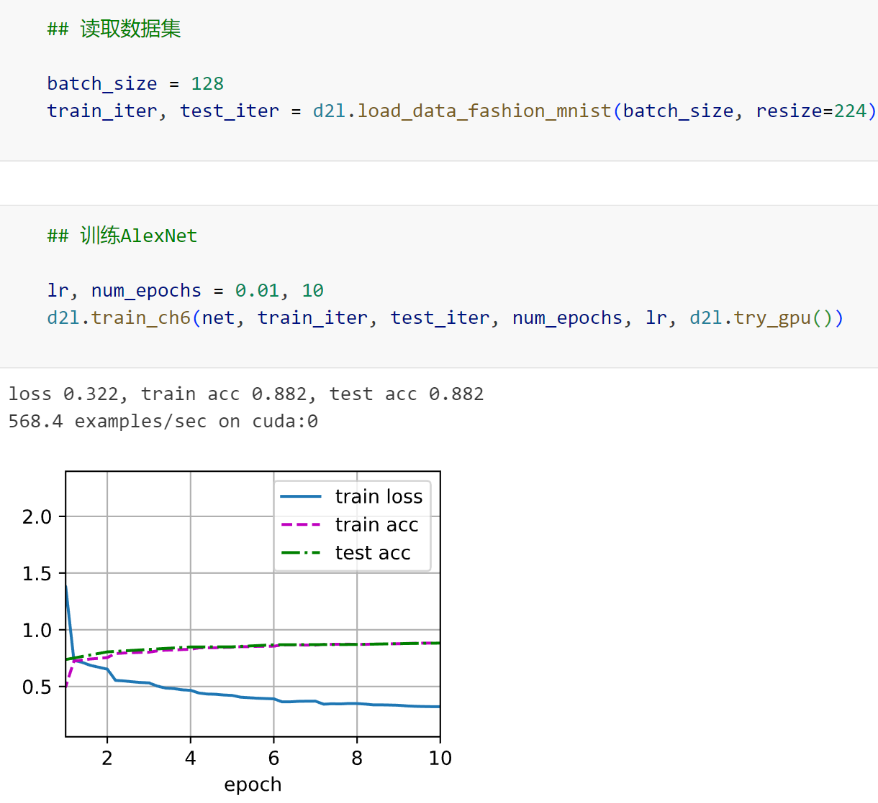

Slide 17
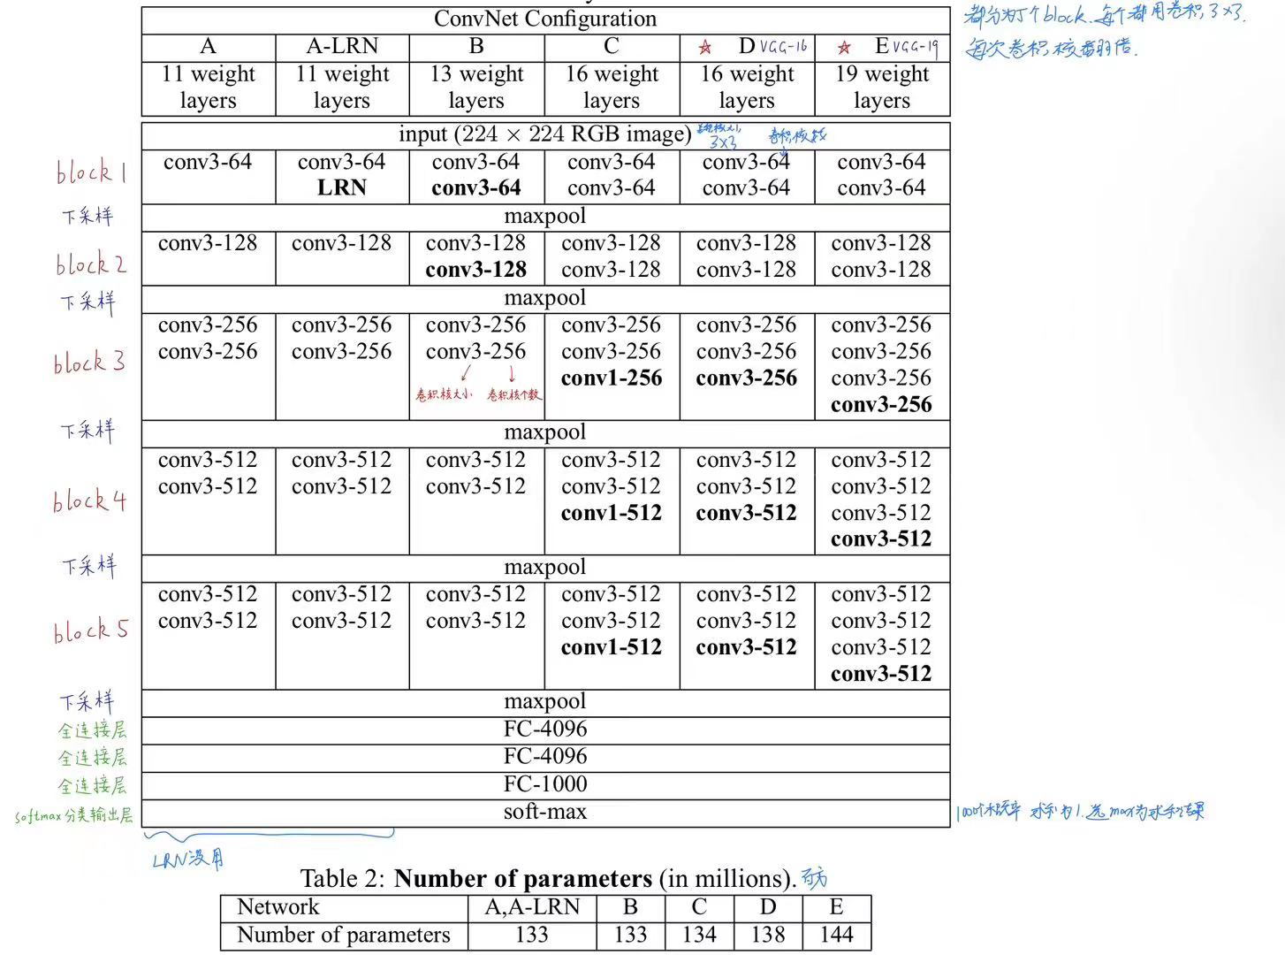

Slide 18
1）卷积核大小为什么是3*3
3*3卷积 跟 5*5 卷积最后的结果一样 = 2个3*3卷积可以取代一个5*5卷积 感受野都是5*5 =层 3*3 = 1层7*7 卷积。
深度变深，次数变多，非线性变多，学习能力变强。空间变大。参数少。最终的结果还是一致的。
经典设计 = 高宽减半，通道数加倍
2) 从第一阶段多第五阶段卷积的数量为什么是递增（64到128到256到512到512）
卷积核的数量越多，意味着提取的特征种类越多，越来越多的卷积核是为了更精准的分类。=增加卷积核以增加“不同角度的高维特征信息”来确保模型的预测结果的精确性。Low_level 容易提取 特征更加抽象 需要更多的特征与卷积核 抽线特征提取困难 pocknet 卷积核不双倍 效果也不错 图像分割 不需要那么厚的卷积核 思想一致
卷积核 新趋势 从小变大 大核 像素跟大输入建立关系 视野变大
3）VGG他的主要创新性是什么，他为什么效果这么好
特点鲜明：准确率并不是最牛的。臃肿，参数量特别多，参数效率一般般。
定位与分类非常牛！
a 多层3*3 小卷积核取代大卷积核 理论上感受野一致
B 网络深度至19层网络比alexnet更深了宽度 逐层加宽 网络更深
C vgg-16 vgg-19 迁移学习基本模型
D 模型简介，形成vgg块

Slide 19
什么是迁移学习？
当数据集没有大到足以训练整个CNN网络时，通常可以对预训练好的imageNet网络（如VGG16，Inception-v3等）进行调整以适应新任务。
通常来说，迁移学习有两种类型：
1 特征提取
2 微调（fine-tuning）
第一种迁移学习是将预训练的网络视为一个任意特征提取器。图片经过输入层，然后前向传播，最后在指定层停止，通过提取该指定层的输出结果作为输入图片的特征。第二种迁移学习需要更改预训练模型的结构，具体方法为移除全连接层，添加一组自定义的全连接层来进行新的分类（不唯一）
————————————————
原文链接：https://blog.csdn.net/weixin_42216109/article/details/93195479

Slide 20
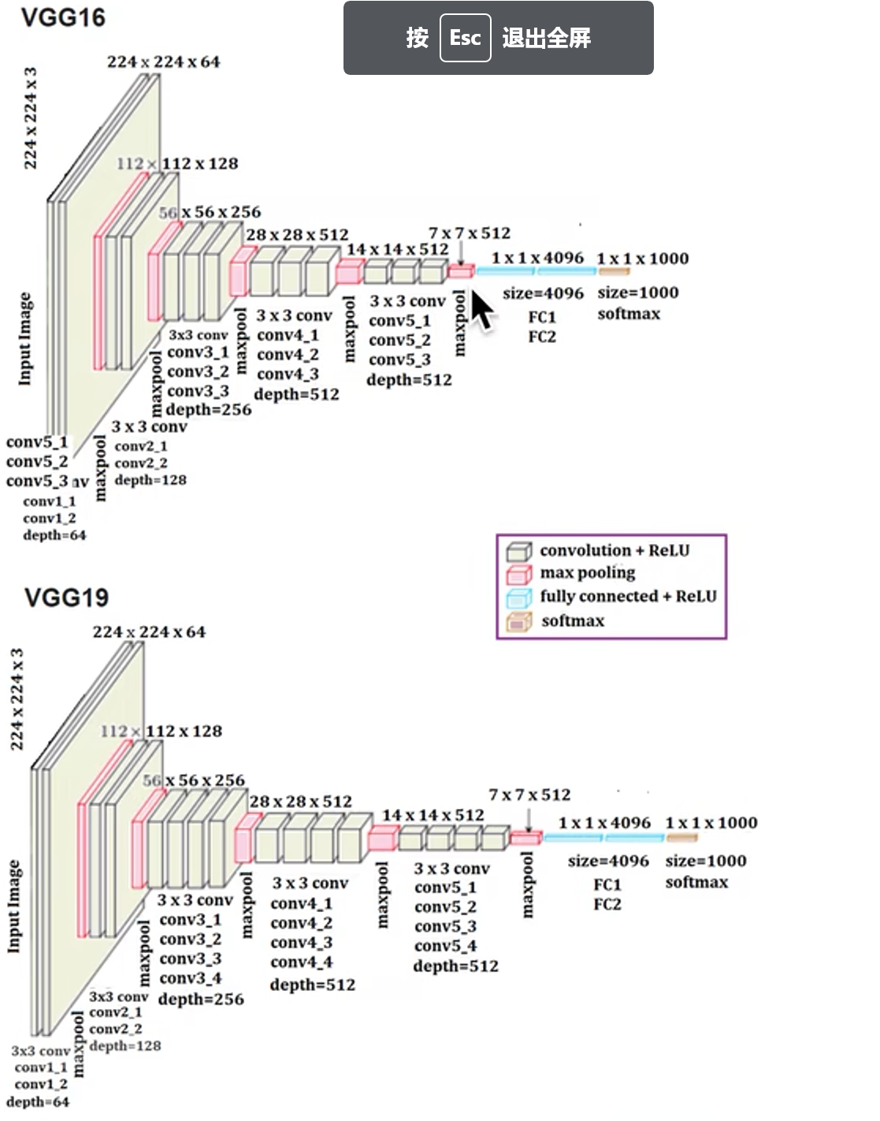
像素层面的长宽越来越小，
语义方面的通道数越来越多。

Slide 22
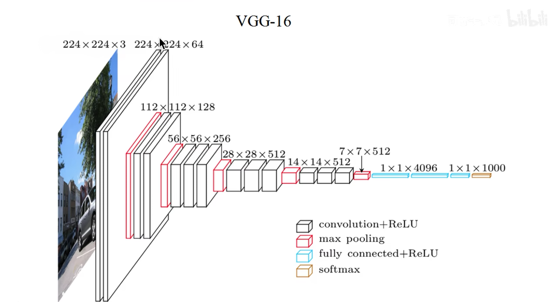

Slide 23
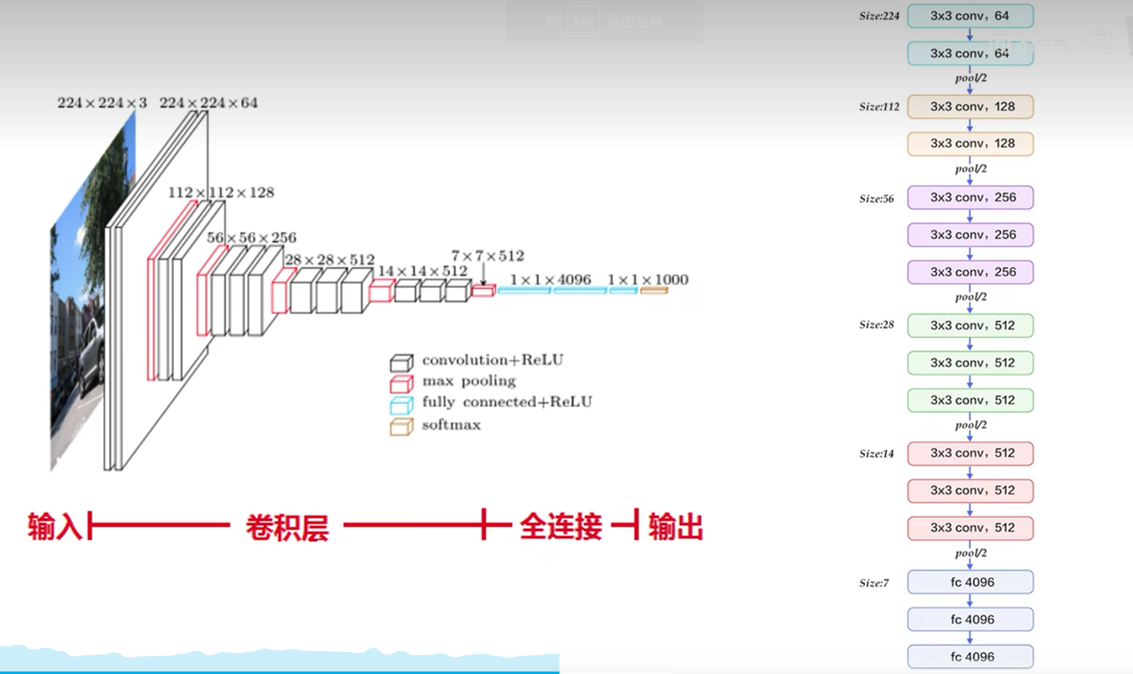

Slide 24
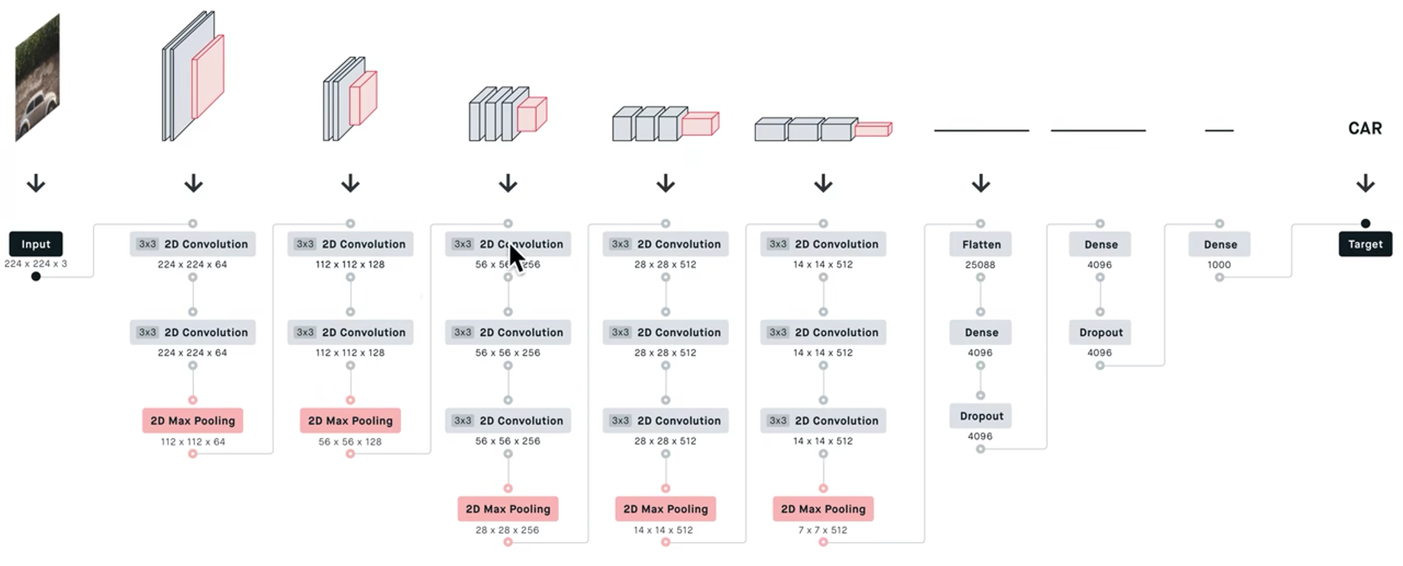

Slide 25
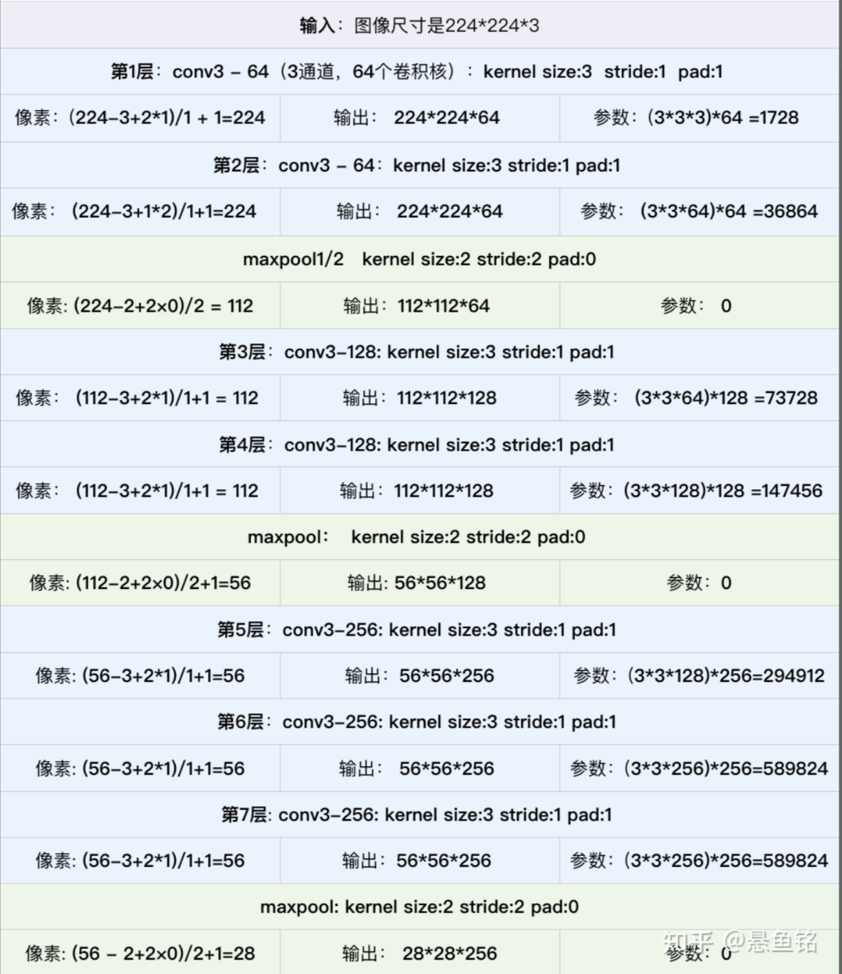
特征图的计算：
O 是输出图像，I 是输入图像，
P 是 padding，K 是 kernel size，S 是步长。
输出特征图大小计算公式 O = (I + 2P – K) / S + 1
参数量：K*K* 输入的 channel * 输出的 channel

Slide 26
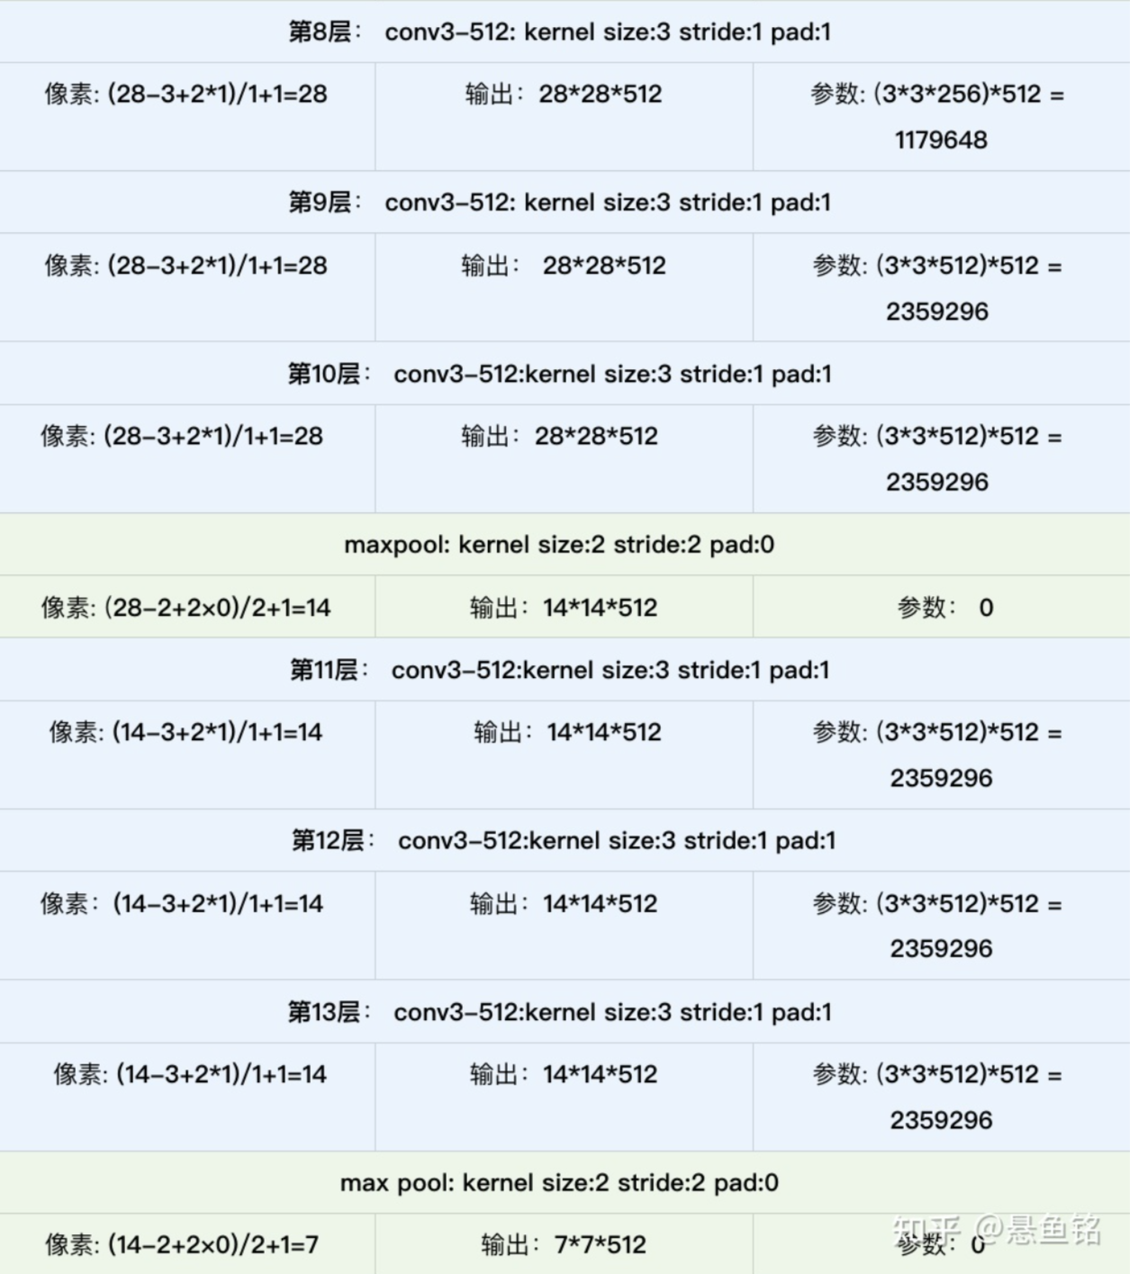
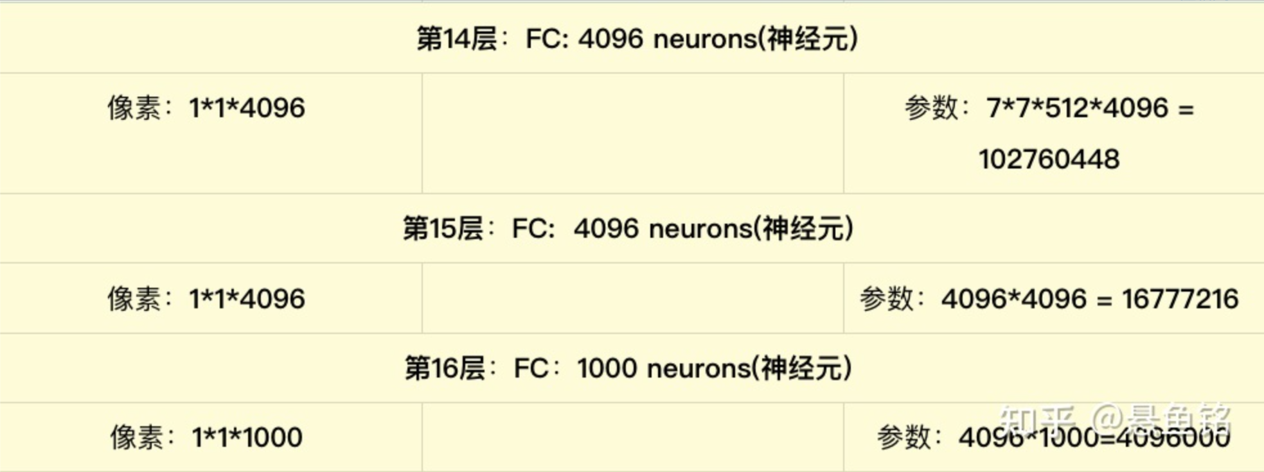

Slide 27
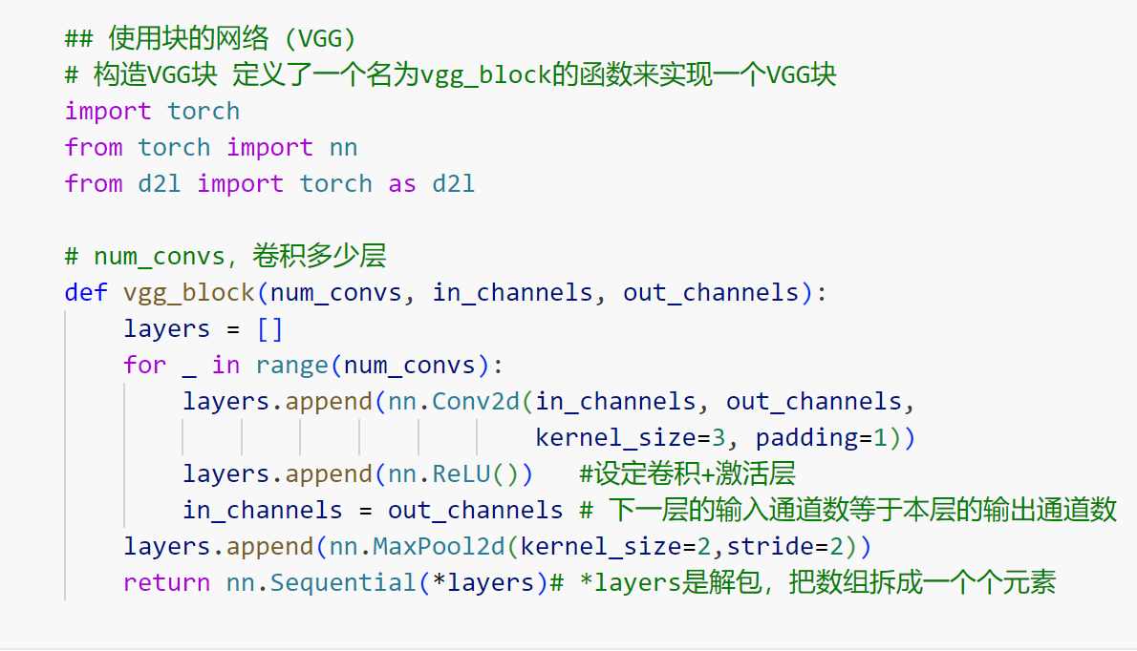
拼接起来 *layer

Slide 28
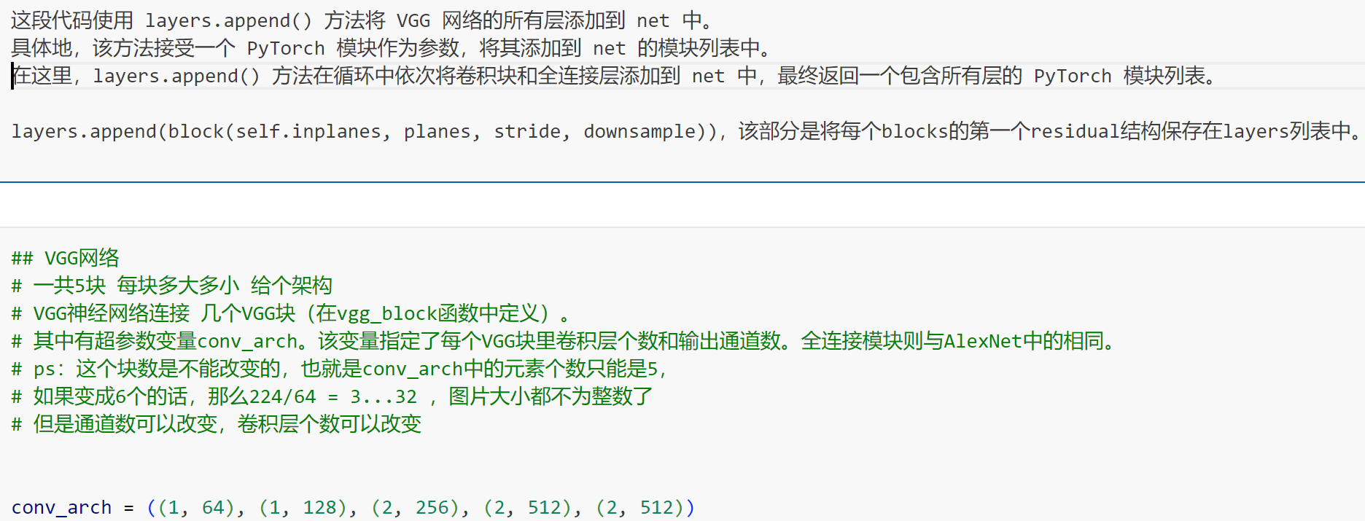
Stage = 块 block = 卷积+relu

Slide 29
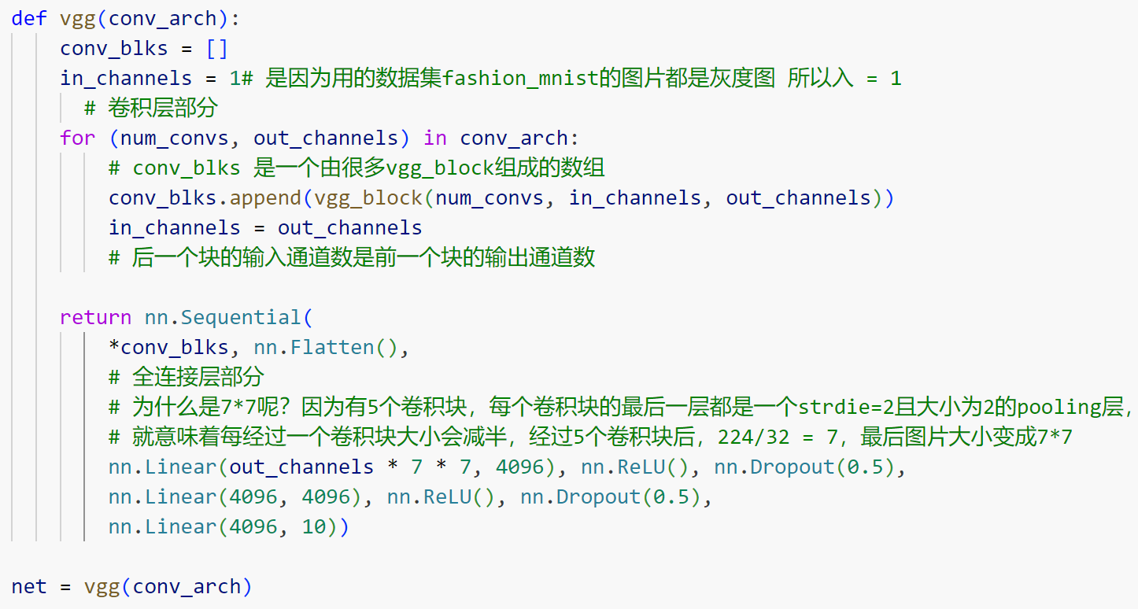

Slide 30
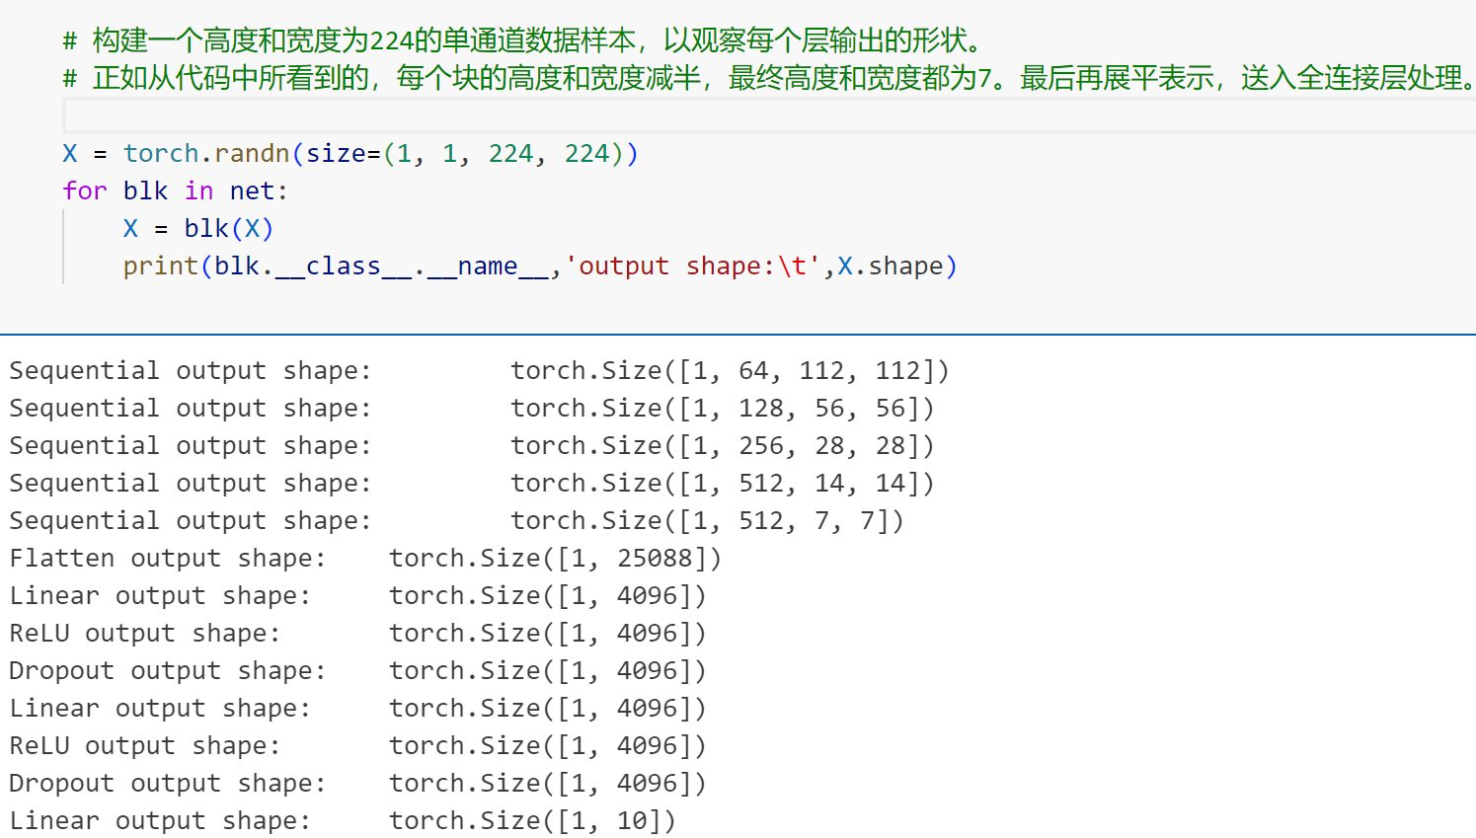

Slide 31
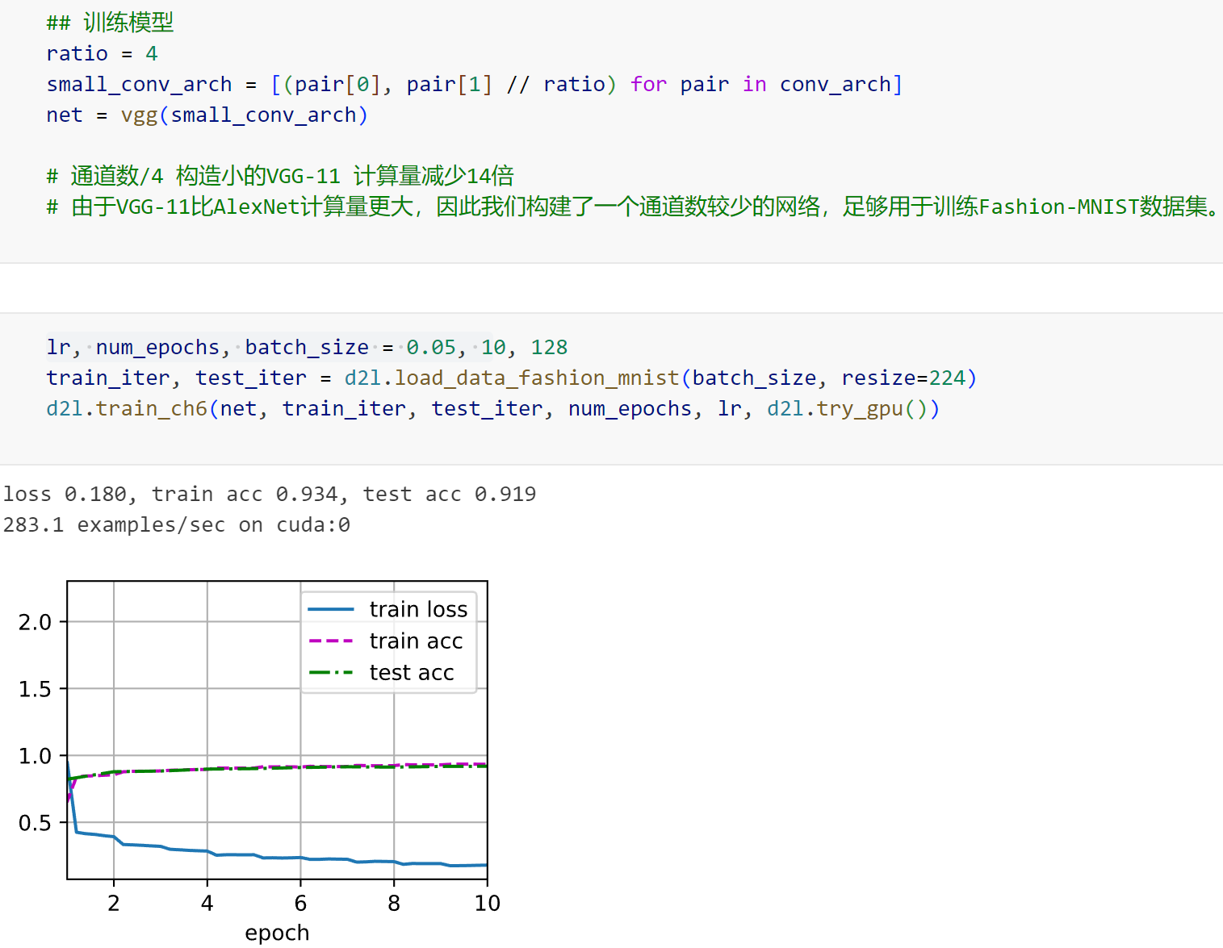

Slide 32
模型名称 | 运行时间 | 参数量
alexnet | 20
Vgg |  | 超多
nin
googlenet | 18min 36s

Slide 34
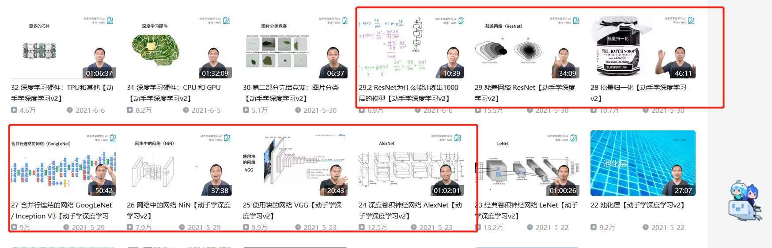
深-牛人
宽
模块变？

Slide 35
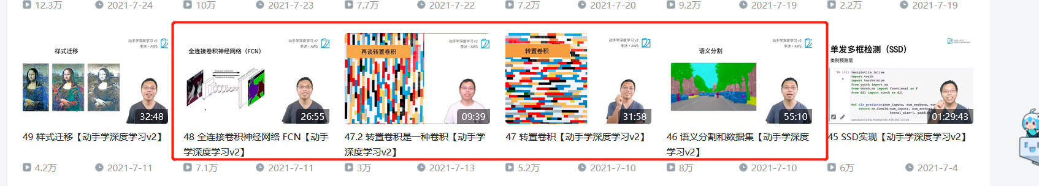
视频看我标出来红色的这些就可以了@Doppio
每当看到一个新模型的时候，一定要反复问自己，
a. 这个模型为什么这么设计，
b. 这么设计能解决什么问题，
c. 这个设计和之前的工作有什么不一样的地方，

Slide 36
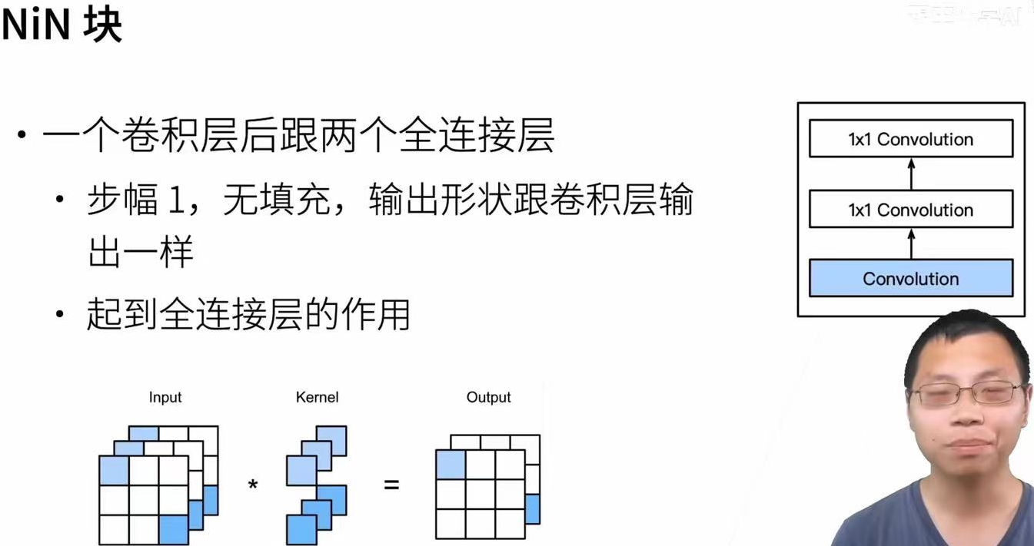
NIN
引入：Vgg alexnet 最后全连接层4096个
带来过拟合
全链接层：输入通道*输出通道*窗口长*窗口宽
LeNet 最后一个卷积层输出通道数16*5*5*120 输出隐含层 = 48k
AlexNet = 256 * 5 * 5 *4096 = 26M
VGG = 512 * 7 * 7 *4096 = 102M
NIN - 完全不要全连接层，用卷积层替代掉
不改变输入形状，也不改变通道数。2个1*1的卷积层，当作全连接层来用的。
NIN块

Slide 37
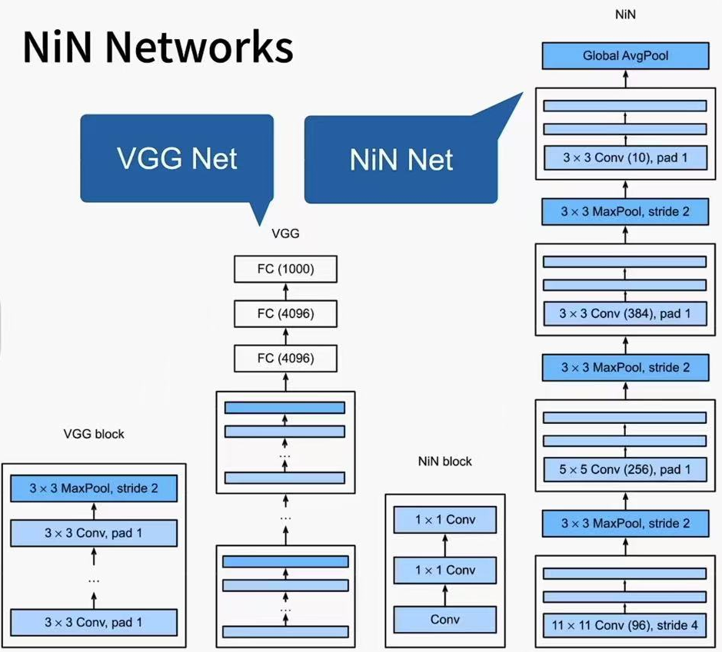
NIN架构
无全连接层
交替使用NIN块和步幅为2的最大池化层
逐步减小高宽和增大通道数
最后使用全局平均池化层得到输出 - 得到平均值当作类别输出，最后使用softmax进行归一化
其输入通道数是类别数
总结
NIN块使用卷积层加2个1*1卷积层，
后者对每个像素增加了非线性
NIN使用全局平均池化层来替代VGG和AlexNet中的全连接层
不容易过拟合，更少的参数个数

Slide 38
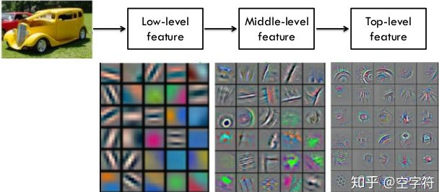
提问与自我回答
这个模型想要解决的问题？
作者引言：传统的卷积层使用的都是“卷积+非线性变换”的组合来对输入的数据进行特征提取；而作者们却同时在卷积层之间还加入了一个小的微型网络来提取更加抽象的特征。传统CNN中的卷积核都是可以看作是一种泛化的线性模型（GLM），它并不足以应付更加抽象的特征提取。
作者认为传统的GLM在特征提取的过程中根本不能区分这些中间过程里所形成的特征元素，除非这些特征元素是线性可分的。所以，在作者的眼里，传统CNN有效的一个假设就是这些特征元素能够线性可分。
例如在一个用于识别汽车图片的卷积网络模型中，靠前的卷积层会被用于提取一些粗糙的原始的特征（如：线段、棱角等）；而靠后的卷积层则会以前面的为基础提取到更为高级一些的特征（如：轮胎、车门等）。同时，在每个阶段里所形的这些特征原始都被称之为 “latent concept”，因为事实上还有很多抽像的特征我们人类是无法辨认的（它可能是有用的特征，也可能不是），所以被称为“latent”。作者认为，传统的GLM在进行每一阶段的特征提取中，根本不足以区分这些特征元素——例如某个卷积层可能提取得到了很多“轮胎”这一类的same concept，但是GLM区分不了这些非线性的特征（到底是哪一类汽车的轮胎）——所以导致最终的任务精度不那么的尽如人意。
https://zhuanlan.zhihu.com/p/337035992

Slide 39
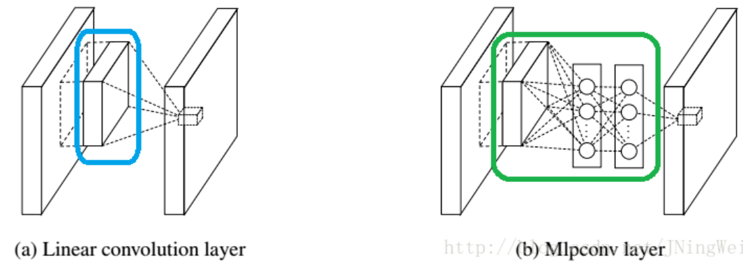
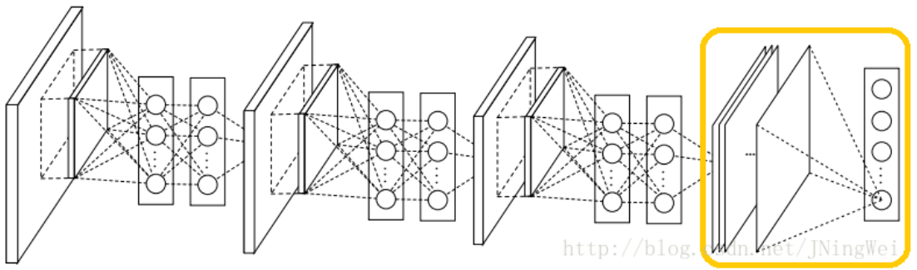
创新点
先前CNN中 简单的 线性卷积层 [蓝框部分]被替换为了 多层感知机（MLP，多层全连接层和非线性函数的组合） [绿框部分]：
优点是：提供了网络层间映射的一种新可能；2. 增加了网络卷积层的非线性能力。
先前CNN中的 全连接层 被替换为了 全局池化层 (global average pooling)：
假设分类任务共有C个类别。先前CNN中最后一层为特征图层数共计N的全连接层，要映射到C个类别上；改为全局池化层后，最后一层为特征图层数共计C的全局池化层，恰好对应分类任务的C个类别，这样一来，就会有更好的可解释性了。
https://blog.csdn.net/JNingWei/article/details/79214520

Slide 40
这个模型怎么设计的，怎么解决那些问题的？
简单来说就是通过在原始CNN的网络层之间，再插入一些浅层的全连接网络。之所以这么做是因为作者认为：可以先利用这个浅层的网络来对各个阶段里所形成的非线性特征元素进行特征表示，然后再通过卷积层来完成分类类别间线性不可分的抽象表示，以此来提高模型最后的任务精度。
全连接操作实质上就等价于卷积核窗口为[1×1]的卷积操作。因此，我们在实现这个网络的时候也并不需要做任何的全连接操作，只需要做多次窗口大小为[1×1]的卷积即可，这也就相当于在整个特征图的角度做了一次全连接操作。
同时作者还说到，之所以使用全连接网络来作为这个block原因有两点：
①全连接网络能够很好的与卷积网络进行转换，即用[1×1]的卷积就可以等价的代替全连接；
②全连接网络可以很容易的到达较深的深度，以此来得到更加抽象的特征表示。
最后，作者还从跨通道组合的角度来解释了[1×1]卷积的合理性。这是因为[1×1]窗口的卷积核在执行卷积的过程中，实际上就是对不同通道上同一位置处的特征值进行了一次线性组合。
因此，这就可以根据最终训练得到的这个[1×1]的卷积核权重参数来确定每个特征通道的重要性占比（有点注意力机制的味道），并进行融合形成一个通道。
作者认为，这种做法的好处就是能够使得模型具有跨特征图交互的能力。

Slide 41
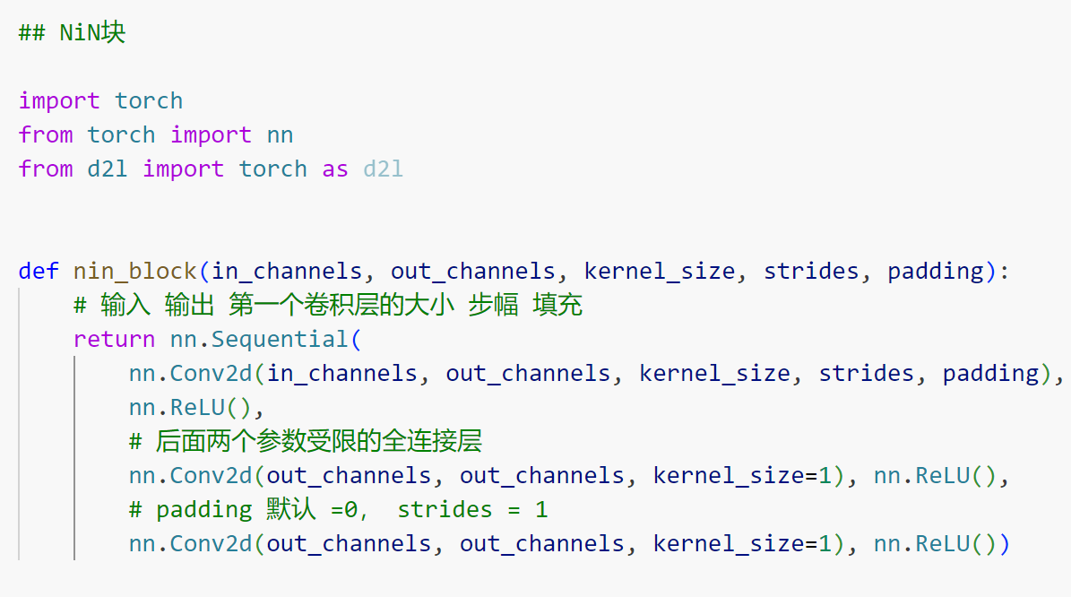

Slide 42
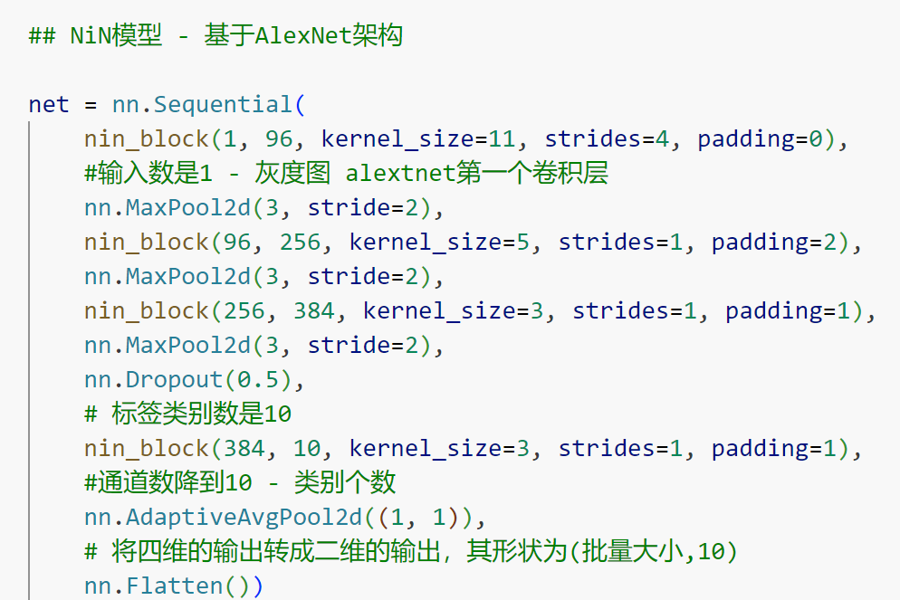

Slide 43
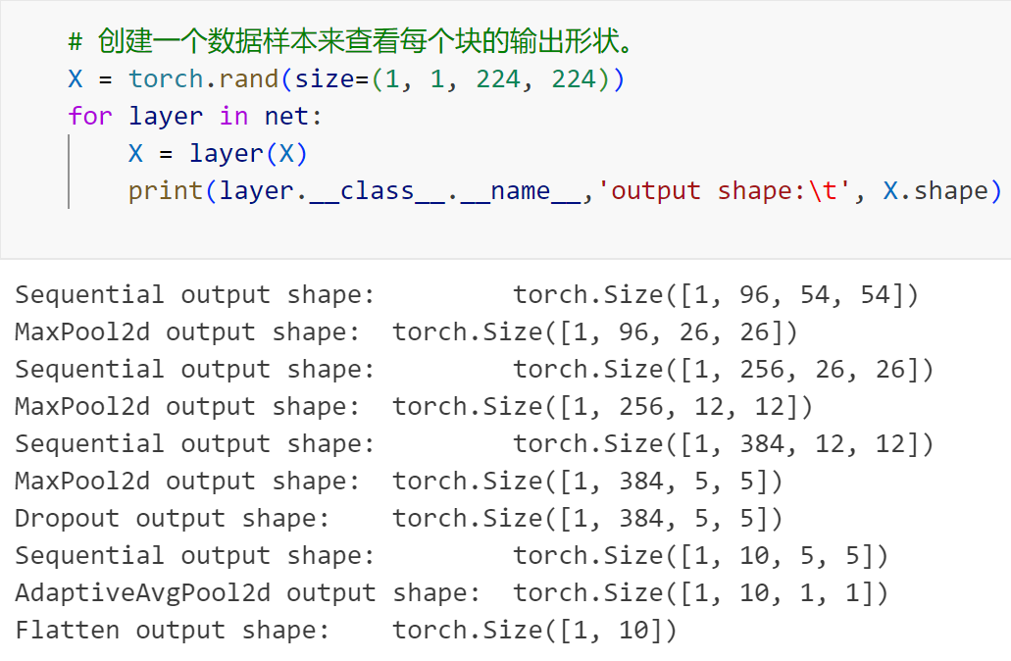

Slide 44
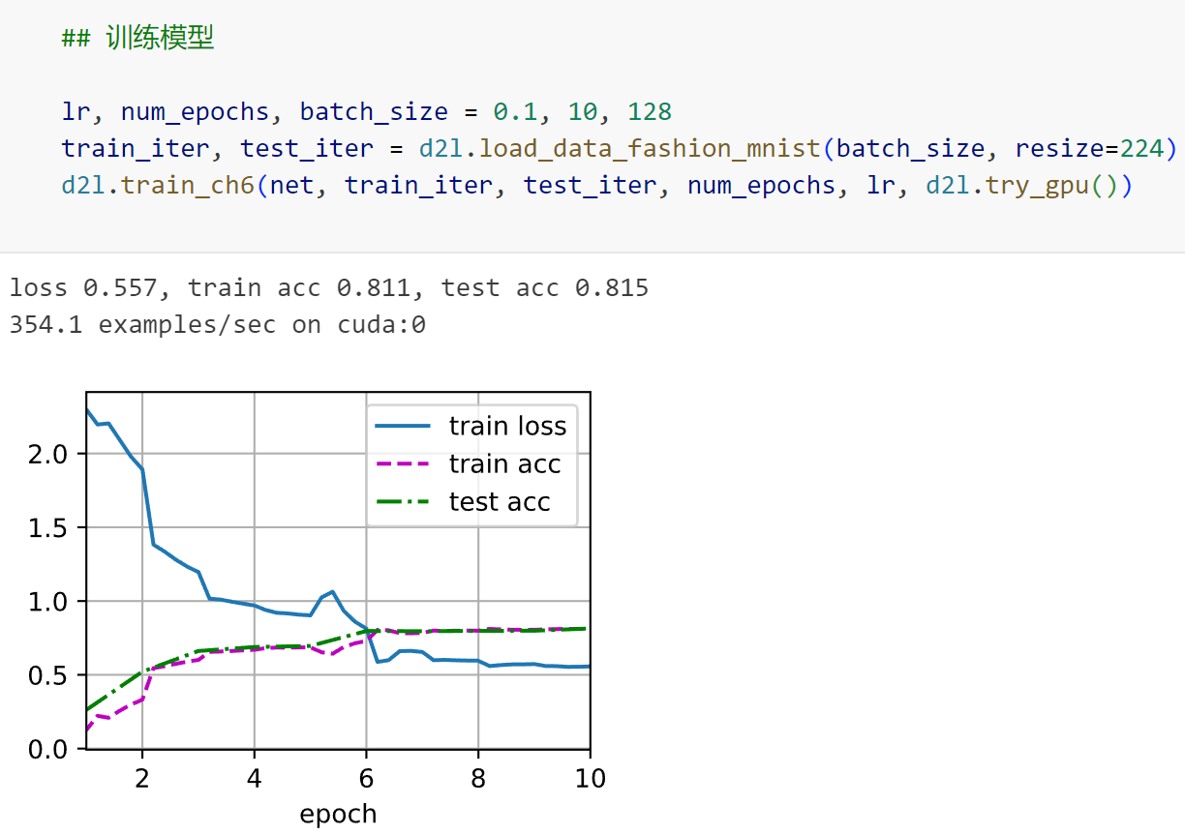

Slide 45
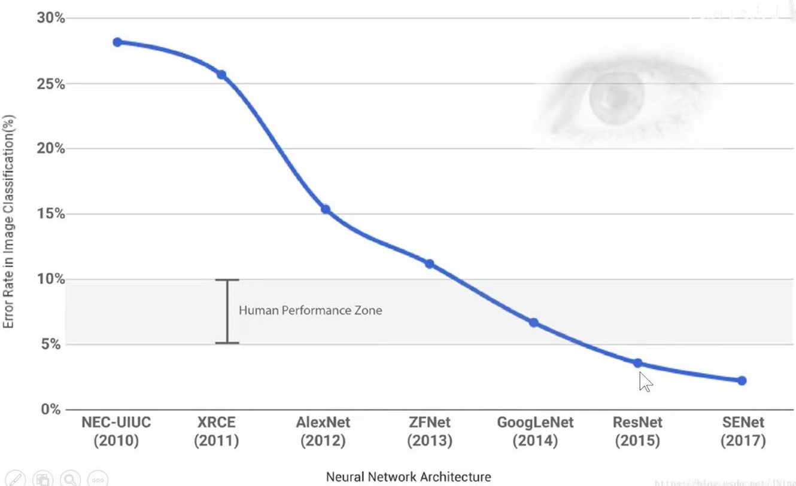
2014 达到人类水平 googlenet+vgg

Slide 46
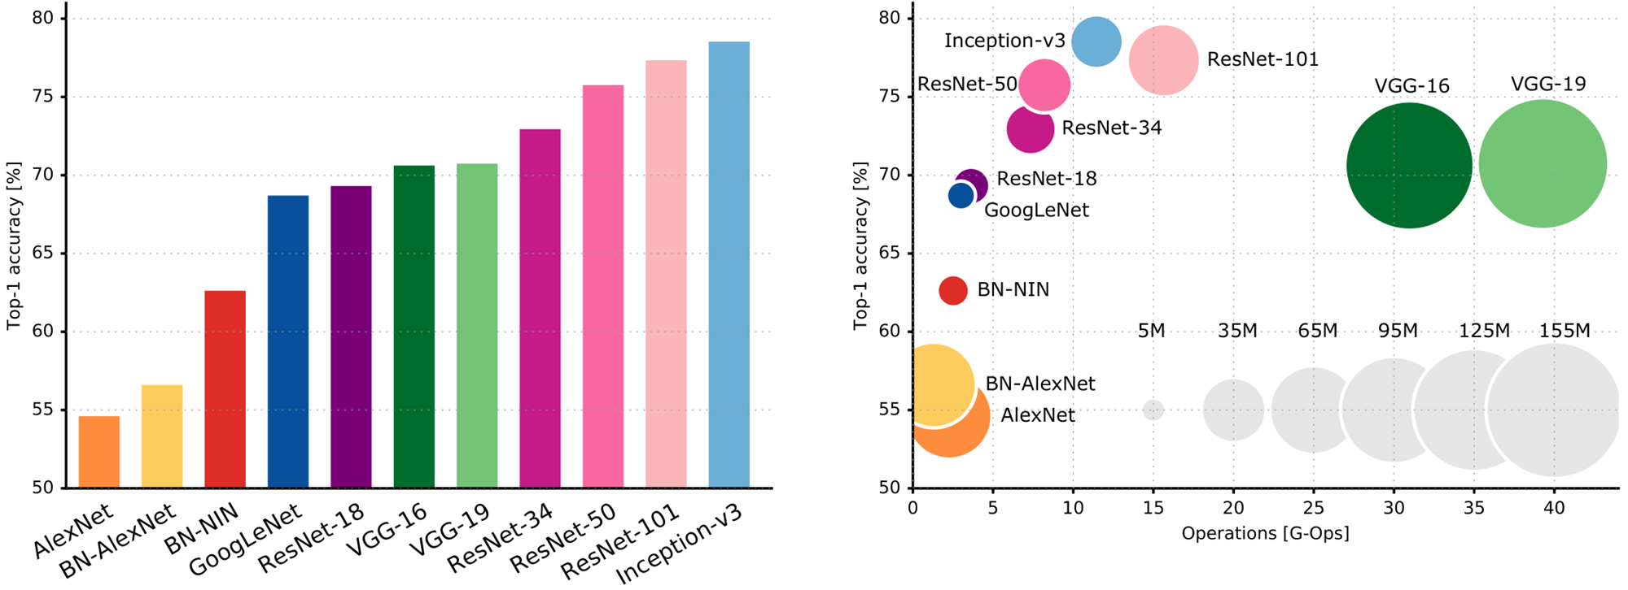
2015 resnet超过人类水平
准确率高 参数轻量化 部署在边缘计算设备上面

Slide 47
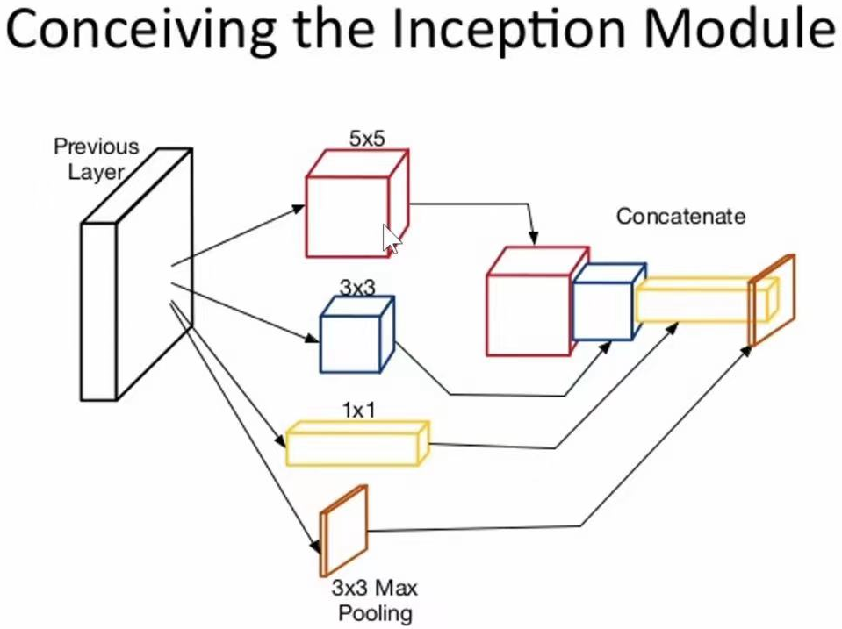
四个作业本厚度可以不一样，但是长宽应该是一样的。画图有一些不严谨。

Slide 48
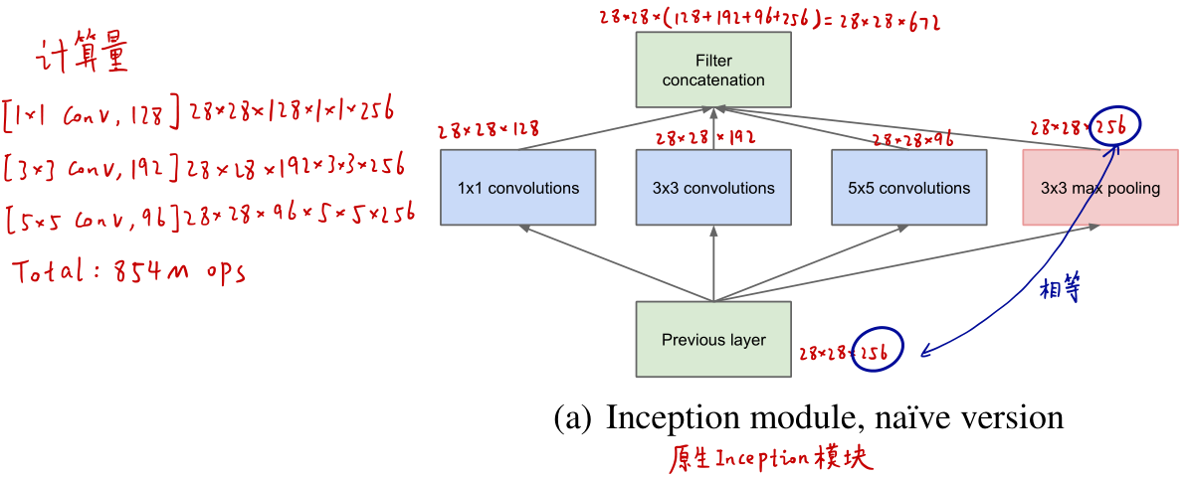
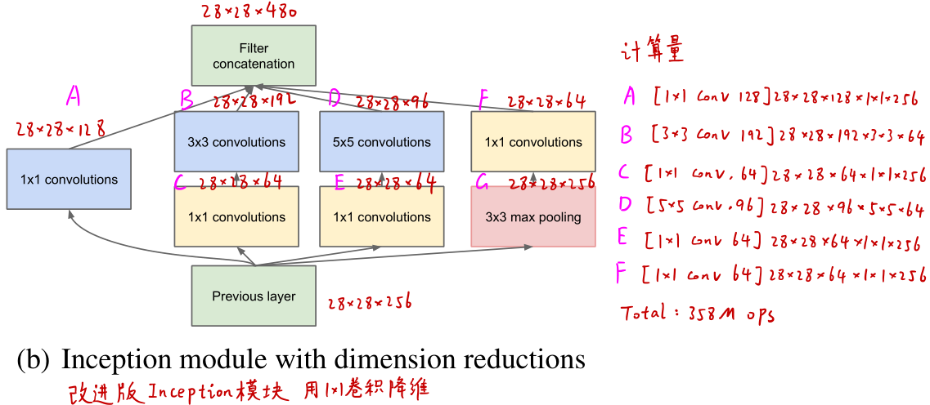
不同模块堆积计算量越来越厚，计算量会爆炸。为了避免这个问题，使用1*1卷积核变薄。
多尺度并行：
不论需要捕捉的对象在图像的哪一个位置。都能捕捉到该对象，如果使用人工设定好的尺寸去捕捉图像，很难兼顾到各个位置的对象。

Slide 49
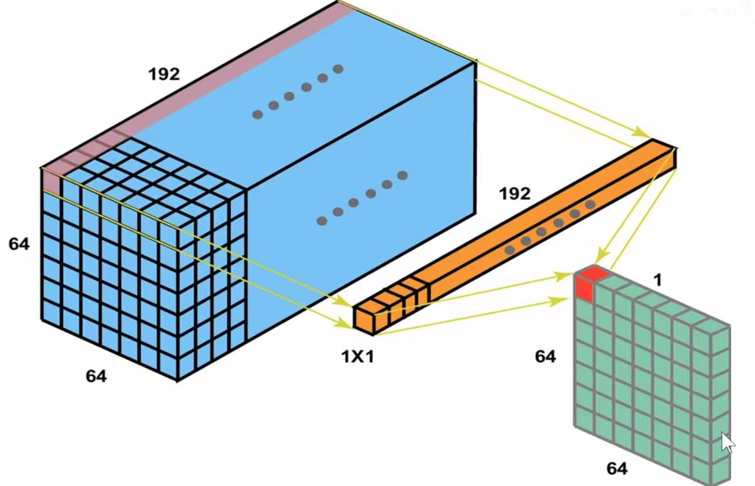
512个卷积核，生成512个feature map，可以从图中看出，feature map最后变成64 * 64。

Slide 50
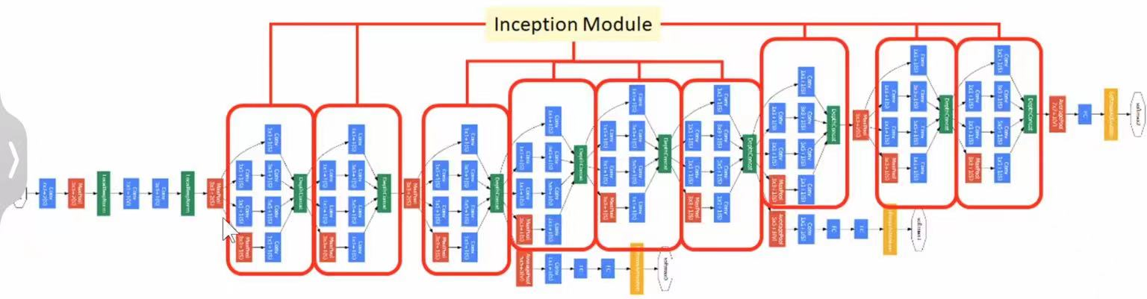
思路来源：NIN
贡献1：可以把256个5*5卷积核，先用16个1*1卷积核降维，再用32个5*5卷积核升维，得到的效果是一样的，但是参数用量少了很多。

Slide 51
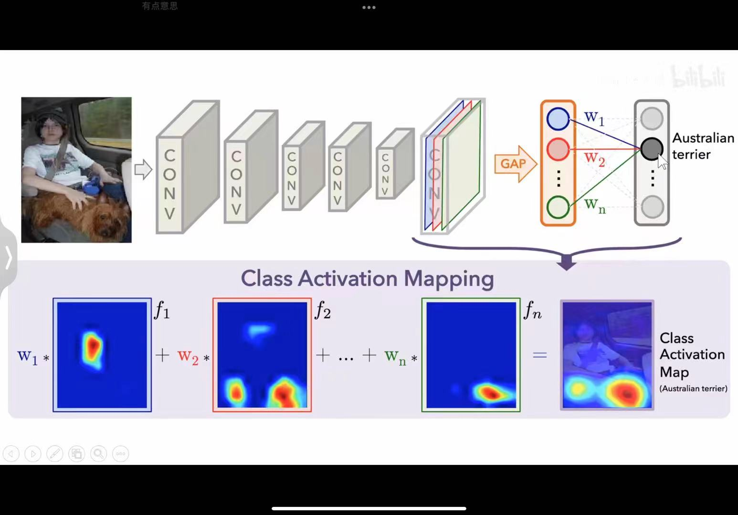
思路来源：NIN
贡献2：使用全局平均池化取代全连接层，使得效率大大提升，大大减少参数量。Globe average pooling
每个channel求一个平均值作为每个channel的代表，对这个1维的向量进行softmax分类/全连接层的分类。同时使得迁移学习更方便，因为需要把原来的分类层去掉变成自己的分类层。参数也少很多。
去掉池化层，这样生成的feature map与原图的像素是一一对应的。找到澳大利亚狗，反应了澳大利亚狗对不同权重的关注程度。此时可以反应这个类别在原图的关注程度。保留了原来channel信息，权重反应net对每个channel的关注程度，而channel保留了空间信息(全卷积网络，空间信息没有丢失)。从图像分类图形 -> 定位 -> 语义分割-》弱监督学习 ->半监督学习。
分类 类别 概率图 找狗 分割模型伪标签 w1=gap之后的权重 每个通道一个数 * f1 特征图 reset回原图 可解释性的一种

Slide 52
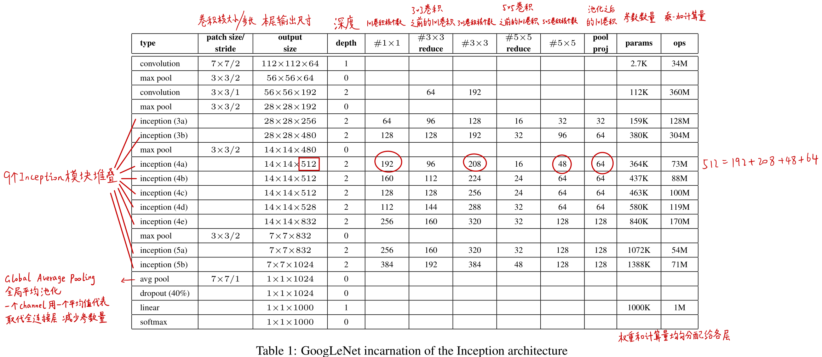
大卷积核越来越多，小卷积核越来越少。大卷积核在后层可以具有更大的视野，提取更具有语义的特征。每个卷积都使用ReLU, 图像要预处理，对224*224-均值（这啥意思？啥的均值？

Slide 53
用GAP代替全连接层：
1.便于迁移学习 - nature
2.提升了0.6%的top-1准确率
Inception 不同卷积核 事业不同 尺度特征不同 最后融合输出
除此之外 1.1*1的卷积 降维 降低计算量 2.网络变深了！非线性拟合能力提升
引入多损失的思想 中间层加入分支与损失 深度监督 梯度从中间层向内传 只靠最后一个传有一些损失的问题 加速网络收敛
卷积核的设置 大的bo 小的hou 卷积核大小随深度增加 自然图像分类 高等级特征更难 组合低等级特征 – 卷积
医学图像？Pocknet 场景简单 可能需要卷积核少一点

Slide 54
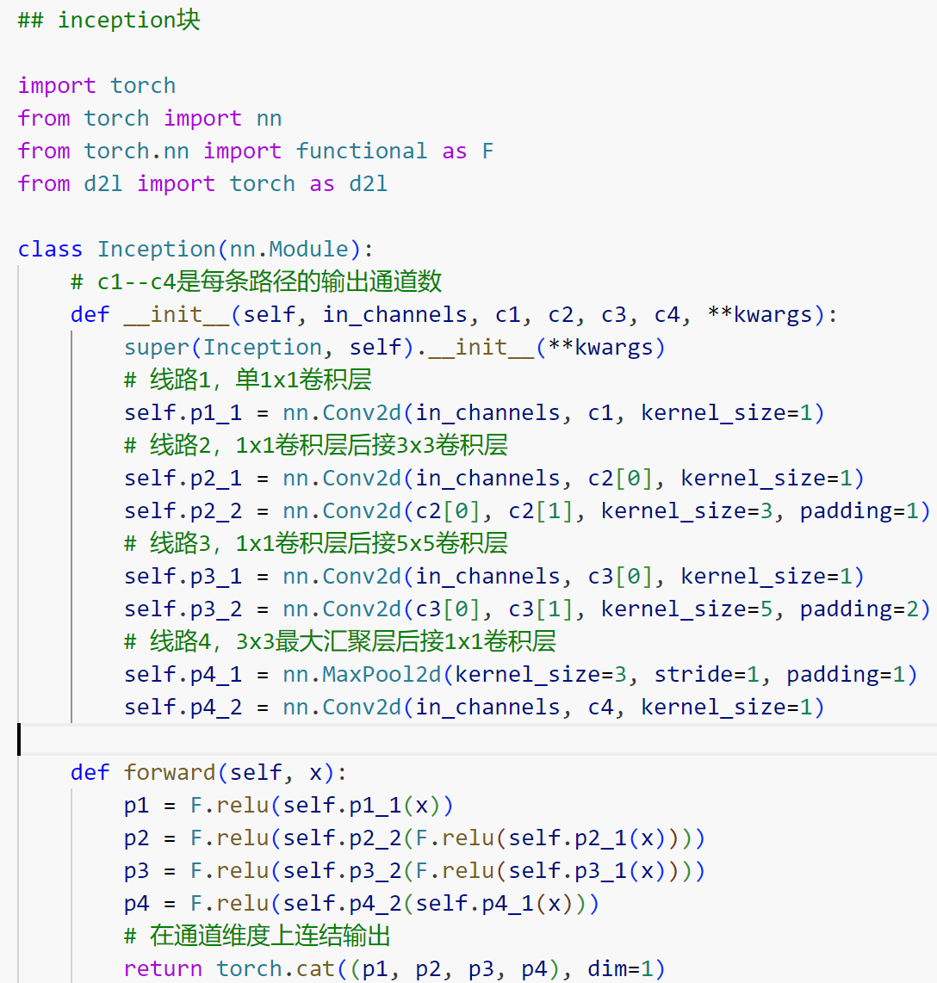

Torch.cat 通道维度拼接channel 不同尺度融合的方式
主元素相加相乘
拼接显存大 更厚再卷积更大
论文 – 模块！有原型

Slide 55

Low_level 为什么一开始不用inception块 先用个卷积？？

Slide 56


Slide 57


Slide 58


